Slide 1
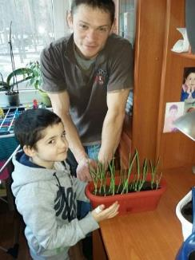
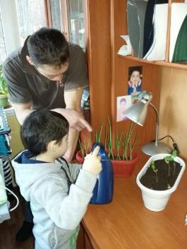
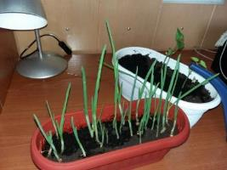
Проектная деятельность носит характер сотрудничества, объединяющего детей, педагогов и родителей.

Slide 2
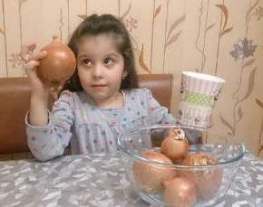
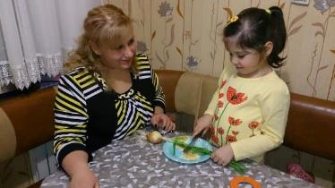
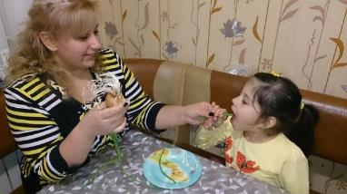
Проектная деятельность носит характер сотрудничества, объединяющего детей, педагогов и родителей.

Slide 3
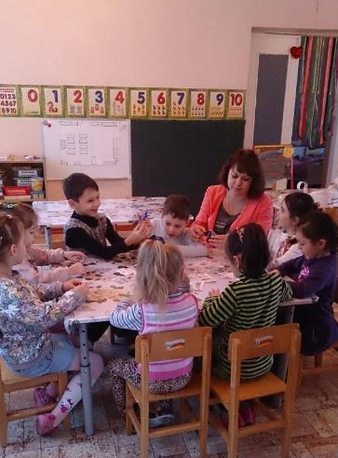
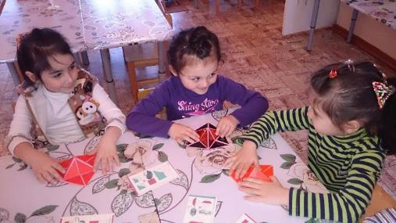
Познавательное развитие

Slide 4
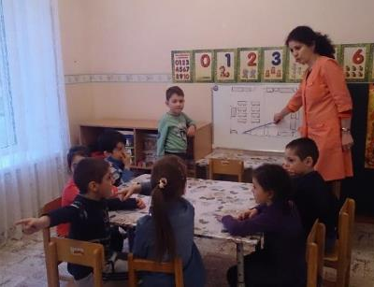
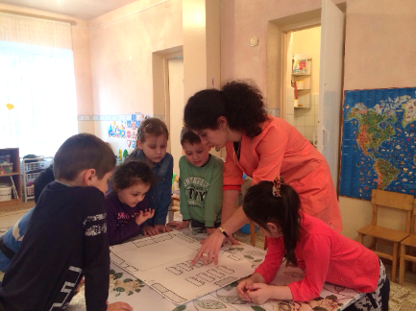
Совместная деятельность сближает детей и взрослых, формирует партнерские отношения, воспитывает чувство сопереживания за общее дело и его результат.

Slide 5
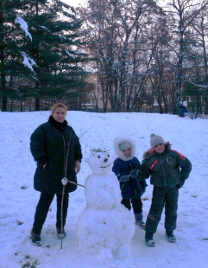
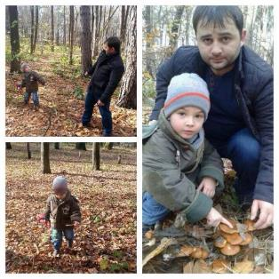
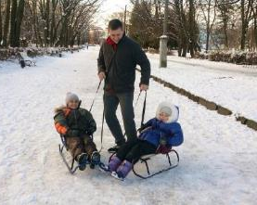
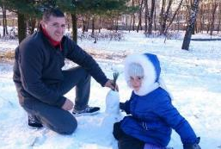
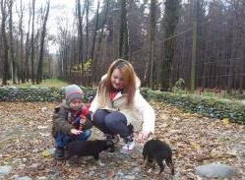
Фотоотчёт «Прогулка в сказочный лес»
Совместная деятельность сближает детей и взрослых, формирует партнерские отношения.

Slide 6
IV этап – рефлексивно-оценочный. (заключительный)
Презентация проекта.
Драматизация осетинской сказки «Как гордая мышь женила своего сына красавца».
(совместно с родителями)

Slide 7
ВЫВОД:
Использование проектного метода позволяет повысить интерес родителей к любой возникающей проблеме, способствует повышению уровня участников среди родителей в жизни детского сада.
В данном случае, наш проект «По дороге в сказку» способствовал:
-повышению уровня речевого развития детей;
-активизации познавательной деятельности детей;
-повышению интереса к книге, как к произведению искусства;
-заинтересованности родителей в жизни детского сада.
Повышение детской активности во всех видах деятельности, а так же формирование партнёрских отношений между родителями, детьми , воспитателями и специалистами ДОУ позволит достичь наиболее высоких и эффективных результатов в дальнейшем воспитательно-образовательном процессе.

Slide 8
«Доброта должна стать таким же обычным состоянием человека, как мышление. Она Должна войти в привычку».
В. А. Сухомлинский

Slide 9
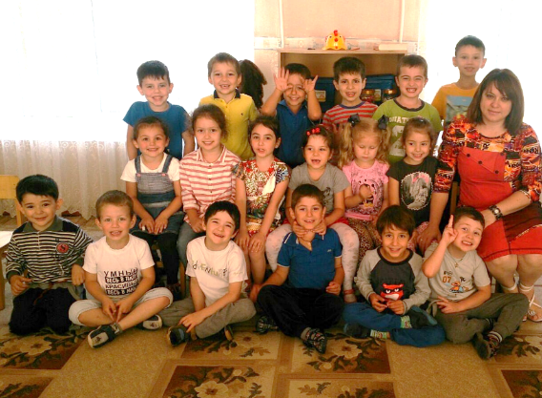
Спасибо за внимание!

